Slide 1
Programmare ad Oggetti
Autore: Andrea Biancini

Slide 2
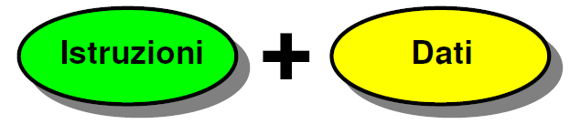
Gli ogetti e le classi
In molti linguaggi strutturati (tra cui Java, C++, c#, Python, ...) e possibile definire dei tipi personalizzati usando le classi:
interfacce astratte definite per memorizzare, gestire e manipolare specifici tipi di dati.
La classe e la struttura astratta in cui si vuole memorizzare ed organizzare un insieme di dati atti a descrivere un determinato tipo di oggetto. Esempio:
la classe “automobile” sara strutturata in modo da poter contenere tutti i parametri che definiscono un'automobile: marca, modello, numero di targa, cilindrata, cavalli, combustibile, optional...
una volta definita la struttura astratta della classe automobile, sara poi possibile istanziare diversi oggetti appartenenti a questa classe, ciascuno dei quali rappresenta una specifica automobile.
Le classi non sono solo strutture contenenti dati numerici, ma comprendono anche i metodi con le istruzioni per gestire i dati

Slide 3
Gli ogetti e le classi
Voglio accorpare le variabili e le funzionalità di un generico istogramma in una singola entità (histo_t) analoga ad un tipo predefinito (ad es. int).
Definisco un oggetto di tipo
int contente il valore 10
tipo generico (con le sue funzioni: +, *, /, -...)
nome della variabile istanziata nel codice
valore di inizializzazione della variabile
Definisco un oggetto di tipo
istogramma contente una
particolare una distribuzione
di dati descritta dai parametri
A differenza di un tipo predefinito, bisogna sviluppare la definizione del nuovo tipo, la classe.
Durante il programma, si istanziano gli oggetti di una classe.

Slide 4
Che cos’è (in pratica) un oggetto
un “tipo” complesso
può raggruppare assieme tante variabili diverse
un “tipo” autosufficiente
contiene tutte le funzioni che servono per elaborare l’informazione da lui gestita
un “tipo” riservato
i dati delle variabili non possono essere manipolati direttamente dall'esterno

Slide 5
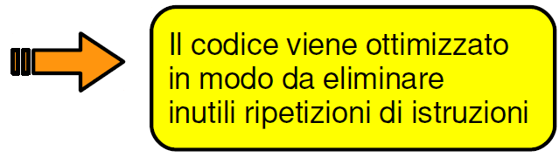
L'incapsulamento
Uno dei principali vantaggi legati alla programmazione a oggetti consiste nella possibilità di “incapsulare” i dati in aree private della classe, alle quali è possibile accedere solo attraverso i metodi della classe stessa.
L'incapsulamento consente di proteggere i dati che non vogliamo siano modificati accidentalmente dal programma esterno in cui istanziamo e usiamo gli oggetti di una classe
Tipicamente la classe è sviluppata da programmatori più esperti di noi, che, sfruttando l'incapsulamento, ci mettono al riparo dal compiere questo tipo di errori.
Ulteriori vantaggi legati alla programmazione a oggetti:
Polimorfismo: permette, tramite l'overriding dei metodi o delle proprietà, che gli oggetti appartenenti alle sottoclassi di una stessa classe rispondano diversamente agli stessi utilizzi.
Ereditarietà: è una relazione di generalizzazione/specificazione: la superclasse definisce un concetto generale e la sottoclasse rappresenta una variante specifica di tale concetto generale.

Slide 6
Programmazione ad oggetti
Possiamo quindi domandarci:
Come si inventa una classe
la sua struttura generale
che cosa contiene
come si sviluppano le sue varie operazioni
le sue funzioni speciali
Come si utilizzano gli oggetti
come cambia la programmazione, quando le funzioni e le variabili vengono definite all'interno delle classi

Slide 7
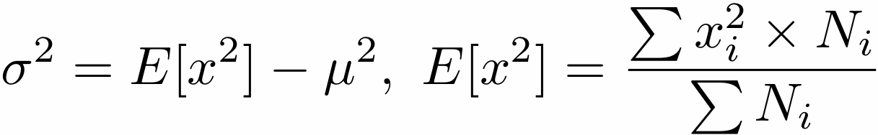
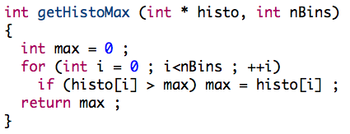
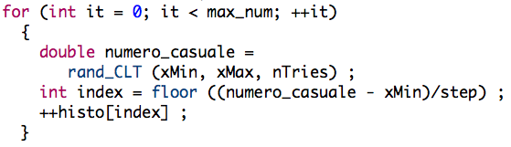
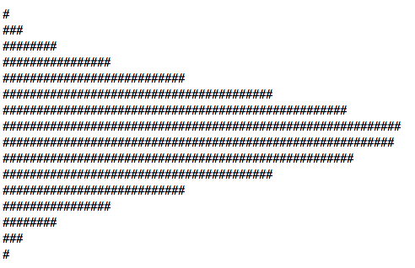
L’istogramma «artigianale»
Possiamo immaginare di creare un oggetto che rappresenti un istogramma. Questo oggetto potrebbe avere dei metodi che si occupano di:
calcolo di statistiche
calcolo del massimo
riempimento
visualizzazione
inizializzazione
si può mettere tutto insieme?

Slide 8
La classe istogramma
Classe Istogramma
In una classe ci sono:
Attributi e.g. Il numero di bin dell'istogramma, il range della variabile x, il vettore dei conteggi di ciascun bin...
Metodi sono “funzioni” interne della classe; e.g. dimmi il bin con il numero di ingressi maggiore, riempi un bin con un entry, ...
int numero_bin;
double minX;
double maxX;
int* hist;
int numero_bin;
double minX;
double maxX;
int* hist;
double getMax();
void Fill(double input);
double getMax();
void Fill(double input);

Slide 9
La classe istogramma
Classe Istogramma
Di solito:
Gli attributi sono nella parte “privata”
I metodi nella parte “pubblica”
Per avere maggior controllo, l’interazione con le variabili avviene tramite opportuni metodi (get o set).
Private
int numero_bin;
double minX;
double maxX;
int* hist;
int numero_bin;
double minX;
double maxX;
int* hist;
Public
double getMax();
void Fill(double input);
double getMax();
void Fill(double input);

Slide 10
Scrivere e usare una classe
La struttura astratta della classe è generalmente definita in un header file (il file “.h”) I metodi della classe vengono implementati in un file “.cc” Il main del nostro programma, dove ad esempio possiamo istanziare (cioè utilizzare) gli oggetti della nostra classe, è definito all'interno di un file “.cpp”
Per compilare un programma che usa una classe, si usa ad esempio il comando: c++ -o exeFile classFile.cc programFile.cpp

Slide 11
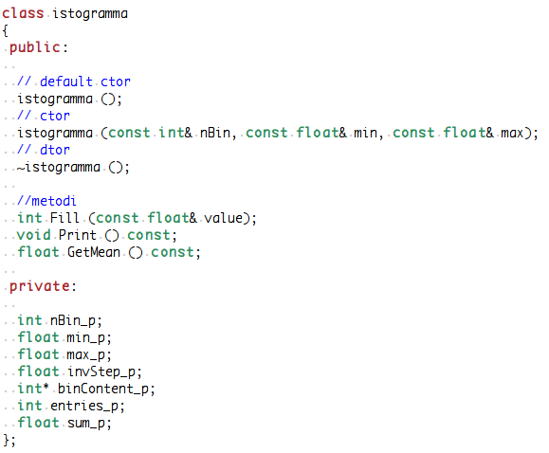
Definizione della classe
Definizione: file istogramma.h
class nomeClasse
public: da quel punto inizia la zona “pubblica”
private: da quel punto inizia la zona “private”
; il punto e virgola alla fine!

Slide 12
Definizione della classe
Costruttori: stesso nome della classe. È possibile costruire in modi diversi:
Distruttore: ~stesso nome della classe.
Metodi: definizione delle “funzioni” interne
Attributi: definizione degli “ingredienti” della classe

Slide 13
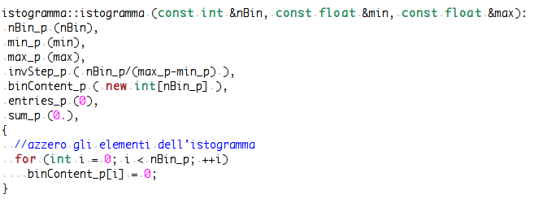

Implementazione della classe
Implementazione file istogramma.cc
il costruttore: dove si fa tutto quello che va necessariamente fatto per creare un oggetto
il distruttore: dove si pulisce la memoria prima di eliminare l’oggetto per sempre

Slide 14
Implementazione della classe
nomeclasse:: Per definire costruttori, distruttore e metodi
Si possono inizializzare i membri in modo diverso:
costruttore(val1_init, val2_init) : var1_p(val1_init), var2_p(val2_init),
Oppure all'interno del costruttore:
var1_p = valore1_init; var2_p = valore2_init;

Slide 15
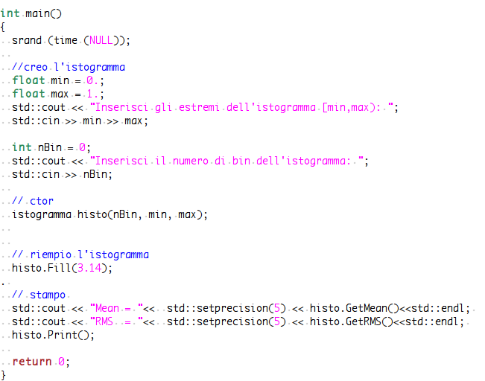
Utilizzo della classe
#include “istogramma.h”
Utilizzo file istogramma.cpp
includo il .h dell'istogramma
creo l’istogamma come un tipo generico. Qui viene chiamato il costruttore.
riempio l’istogramma
stampo l’istogramma
(il distruttore è chiamato automaticamente)

Slide 16
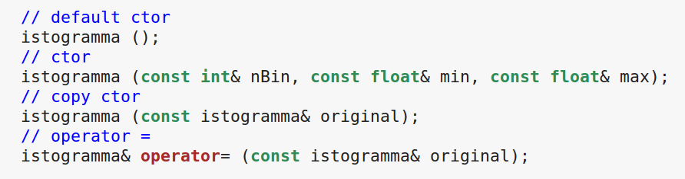
Diversi costruttori
Default ctor Viene creato un oggetto i cui attributi sono inizializzati con parametri di default.
Costruttore L'oggetto viene istanziato a partire da uno o più valori di inizializzazione, che vengono passati come argomenti del costruttore.
Copy ctor L'oggetto viene istanziato da un altro oggetto della stessa classe. L’argomento è una reference ad un oggetto const
Operator= L'oggetto viene ridefinito, uguagliandolo ad un altro oggetto della stessa classe; l’argomento è una reference ad un oggetto const.

Slide 17
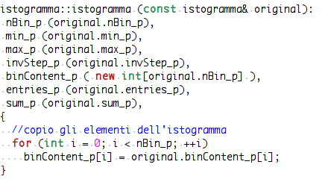
Il copy constructor
dell’oggetto original è accessibile anche il private
lista di inizializzazioni
istruzioni interne: per il vettore bisogna duplicare ogni singolo elemento!

Slide 18
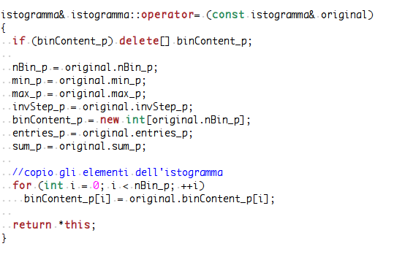
L’operator=()
dell’oggetto original è accessibile anche il private
lista di inizializzazioni
istruzioni interne: per ogni vettore bisogna duplicare ogni singolo elemento!
la variabile this è un puntatore all’oggetto che la contiene l’operator= restituisce l’oggetto per poter fare: oggetto a = b = c = d ;

Slide 19
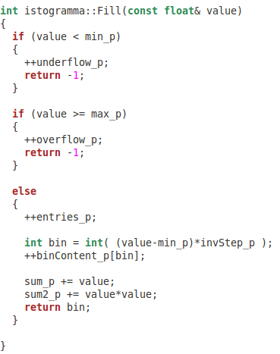
Il metodo Fill
Metodo per il riempimento dell'istogramma
Condizioni per l'inserimento del valore
Il valore del bin corrispondente viene aumentato

Slide 20
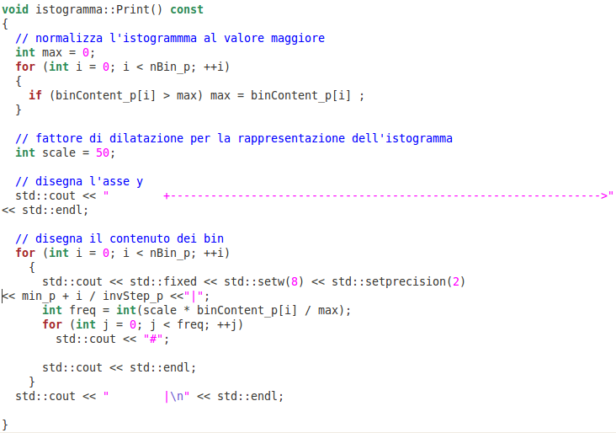
Il metodo Print
Metodo per la stampa a console dell'istogramma.
Ricerca del massimo
Funzioni per la corretta visualizzazione (libreria <iomanip>)

Slide 21
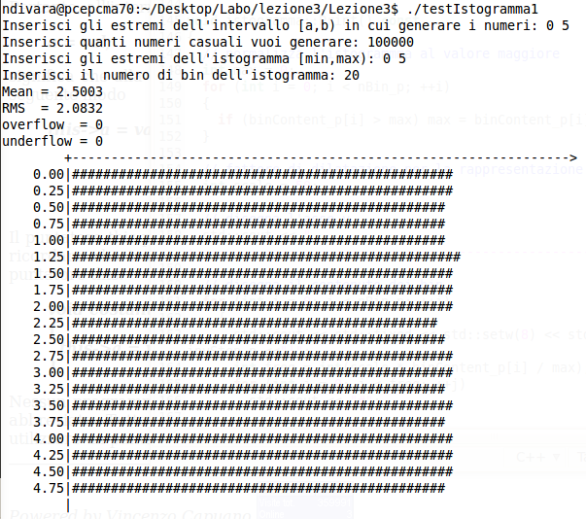
Esempio di stampa

Slide 22
Esercizi
Esercizio 1: A partire dal codice di esempio della classe istogramma, ampliarla aggiungendo i seguenti metodi (e quindi anche gli attributi necessari):
double GetMean() (che calcola il valor medio)
double GetRMS() (che calcola la deviazione standard)
Esercizio 2: Scrivere la classe dei numeri complessi. Implementare i metodi:
Re() (che restituisce la parte reale del numero)
Im() (che resitutisce la parte immaginaria del numero)
Mod() (che calcola il modulo)
Rho() e Theta() (che restituisce la descrizione polare)
Print() (stampa a console il valore Re + i Im)
Implementare gli operatori
=(), +(), -(), *(), /()
=(const double& original) (che esegue le operazioni con double)
^(const int& potenza) (che calcola l’elevazione a potenza intera)

Slide 23

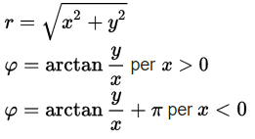
I numeri complessi
Con l'espressione numero complesso si intende un numero formato da una parte immaginaria e da una parte reale. Può essere perciò rappresentato dalla somma di un numero reale e di un numero immaginario (cioè un multiplo dell'unità immaginaria, indicata con la lettera i).
Un numero reale è un numero complesso con parte immaginaria = 0.
Le operazioni algebriche si fanno in questo modo:
somma: si sommano parte reale con parte reale e parte immaginaria con parte immaginaria
sottrazione: si sottraggono parte reale con parte reale e parte immaginaria con parte immaginaria
prodotto:
rapporto:
Per passare alla rappresentazione come punto di un piano si usano le formule:

Slide 24

Soluzioni?
Questa presentazione e degli esempi di programmi che risolvono gli esercizi dati n questa lezione sono disponibili su GitHub a questo indirizzo:
https://github.com/RetiSpA/Esercizi-ITS

